Slide 1

第二节 基于截尾样本的最大似然估计
一、基本概念
二、基于截尾样本的最大似然估计
三、小结

Slide 2




一、基本概念
(1) 寿命分布的定义
产品寿命T是一个随机变量,
它的分布称为寿
命分布.
(2) 完全样本的定义
(一种典型的寿命试验)

Slide 3






如果不能得到完全样本,
就考虑截尾寿命试验.
(3) 两种常见的截尾寿命试验
① 定时截尾寿命试验

Slide 4







② 定数截尾寿命试验

Slide 5
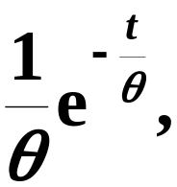









二、基于截尾样本的最大似然估计
设产品的寿命分布是指数分布,
其概率密度
为
(1) 定数截尾样本的最大似然估计
设有n个产品投入定数截尾试验,
截尾数为m,
得定数截尾样本

Slide 6
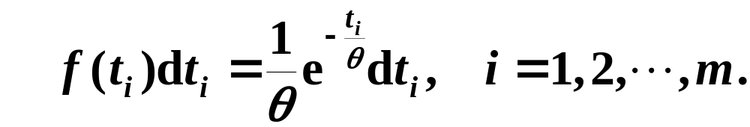
为了确定似然函数, 观察上述结果出现的概率.

Slide 7
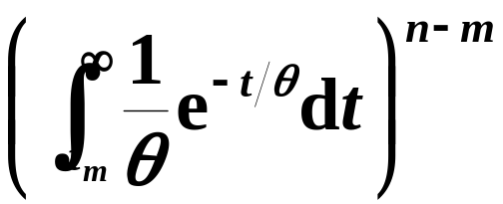

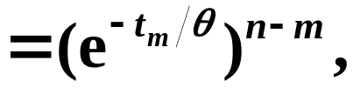



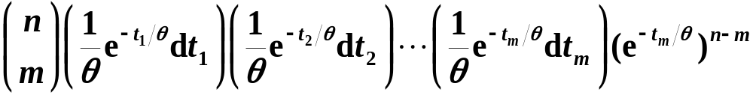
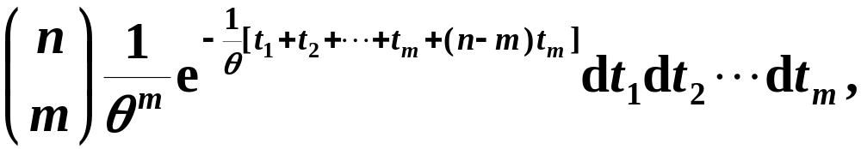

故上述观察结果出现的概率近似地为

Slide 8
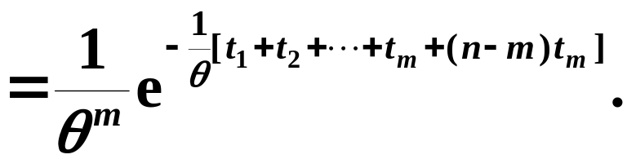

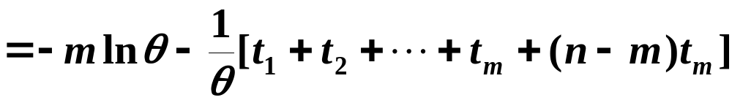

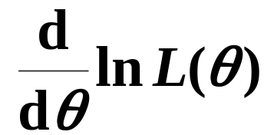
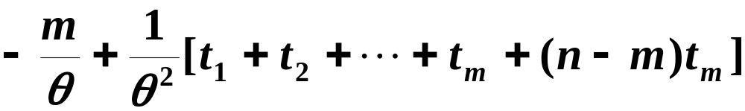

取似然函数为
对数似然函数为
令

Slide 9
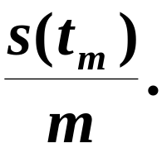








Slide 10


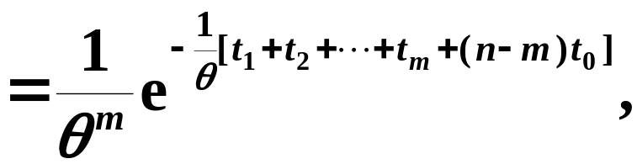
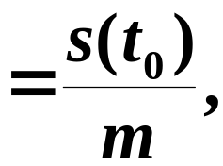






(2) 定时截尾样本的最大似然估计
设定时截尾样本
与上面讨论类似,
可得似然函数为

Slide 11
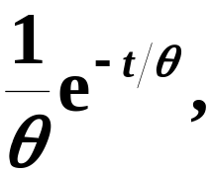


例
设电池的寿命服从指数分布,
其概率密度为
随机地取50只电池投入寿命试验,
规定试验进行到
其中有15只失效时结束试验,
测得失效时间(小时)
为
147,
115,
119,
131,
138,
142,
148,
155,
158,
172.
159,
163,
166,
167,
170,

Slide 12







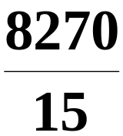

解

Slide 13

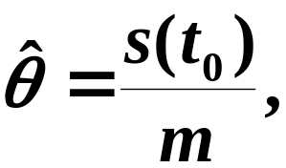
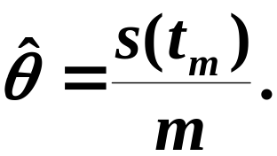
三、小结
基于截尾样本的最大似然估计
定时截尾寿命试验
两种常见的截尾寿命试验
定数截尾寿命试验
定时截尾样本的最大似然估计:
定数截尾样本的最大似然估计:

